Slide 1

深圳国泰安教育技术有限公司
Shenzhen GTA Education Tech Ltd.

Slide 2


CONTENTS
新职教专业建设解决方案
1
WHY为何做？-6022所中职
2
HOW怎么做？-标准化、一体化解决方案
3
WHAT做什么？-有哪些产品组合

Slide 3

1
WHY为何做？

Slide 4
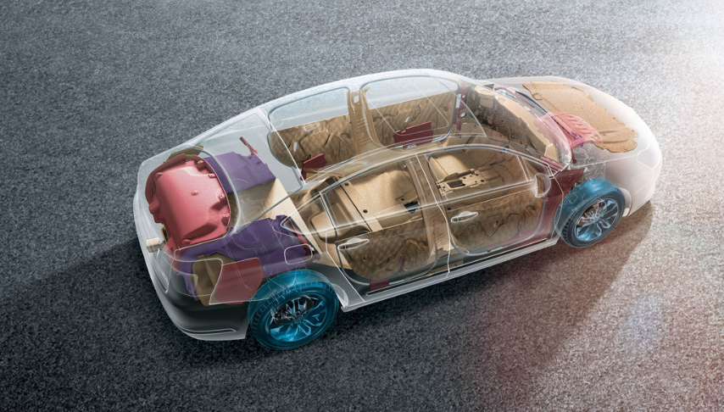
WHY为何做？ 6022所中职
中高职学校众多，目标专业数量庞大
6022所中职，1.8亿市场空白
全国11000所中职院校，有6022所院校开设了汽车类专业，占比将近55%。中职汽车专业市场规模达1.8亿。
高职825所，同时已经推出针对高职院校的汽车专业解决方案

Slide 5
各省开设汽车类专业中职院校数量(所)统计图
黑龙江 145
新疆 65
吉林 105
内蒙古 95
辽宁 196
北京 36
天津 40
300所以上（≥300）
宁夏
13
山西
230
河北432
200-300所（包含200）
20青海
山东 476
甘肃 92
100-200所
陕西 189
河南 531
100所以下（≤100）
江苏 355
西藏 6
269 湖北
安徽 353
上海 45
365 四川
重庆145
浙江
257
405 湖南
江西 265
贵州 93
96 福建
云南 106
广东 358
广西 203
共6022所
海南 36

Slide 6

各省开设汽车类专业中职院校数量(所)统计图

Slide 7
2
HOW怎么做？
如何发挥公司优势

Slide 8

产品介绍
PRODUCT PRESENTATION
发挥国泰安一体化优势：
赛名师汽车专业综合解决方案
以“新职教”为理念，面向中等职业院校汽车专业，主打汽车运用与维修、汽车营销与服务两大专业 ；
基于VR/AR等新技术，以现代化教学手段为依托，为学校提供理实一体化资源、最新汽车行业动态、符合1+X人才培养模式的汽车专业综合解决方案；
具体包括课程资源+实训软件+行业企业微课+硬件设备+增值服务等。

Slide 9


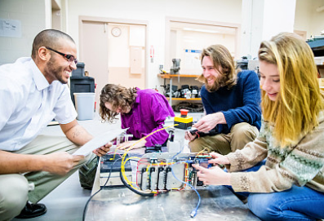
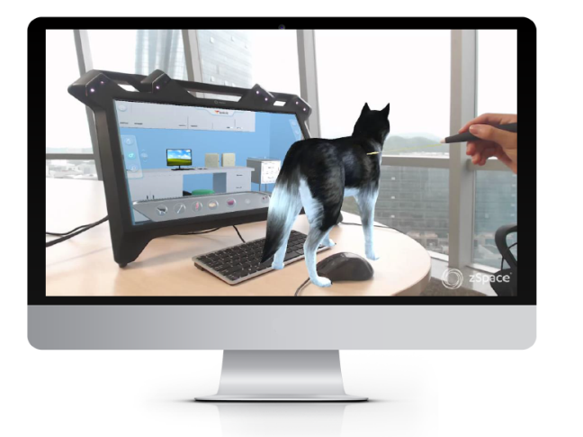
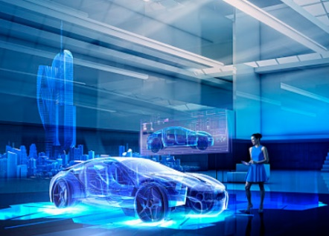

竞争优势
COMPETITIVE ADVANTAGE
一揽子专业解决方案，一站式标准化服务
专业培养一体化、规范化
针对汽车运用与维修专业、汽车营销与服务专业；
内容+平台+服务一体化；
课程内容丰富，行业贯通
理实一体化资源
行业导师言传身教
教学手段创新，引进VR新技术
3D仿真资源一站式交付
VR互动实训一体化平台
特色持续增值服务
人才培养方案，
行业岗位需求
针对中职汽车专业，国泰安赛名师汽车专业综合解决方案可根据客户的需求，灵活组合成不同的版本，让客户一目了然知道自己得到什么。这也是我们与一般提供单个产品服务公司的区别，也是与本地实训室建设集成公司的不同之处。

Slide 10
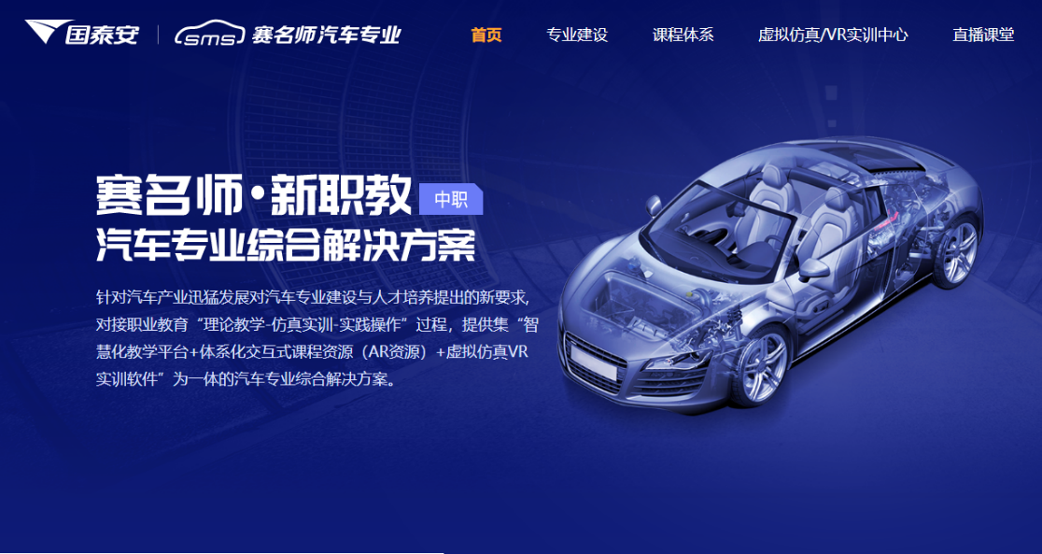
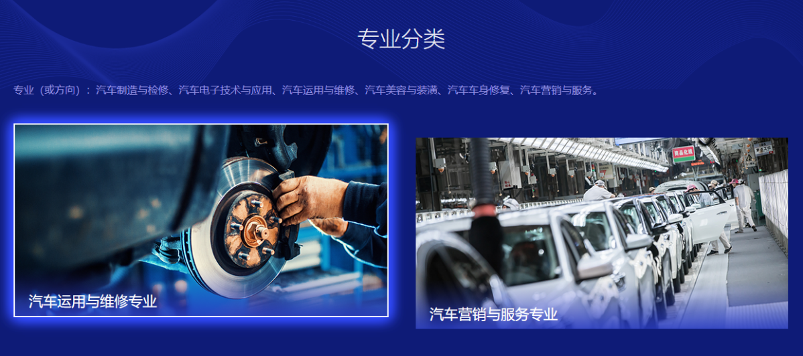
交付与使用
标准化一站式交付
一体化平台易维护
解决方案产品落地策略：
标准化产品+个性化组合，满足客户不同需求。

Slide 11
3
WHAT做什么？有哪些产品组合

Slide 12
产品构成
THREE KINDS OF COMBINATION WAY
2大专业
3种组合
汽车运用与维修专业
汽车营销与服务专业
E教学
VR教学A
VR教学B
按需组合、模块化选择>>>

Slide 13

解决方案之
汽车运用与维修专业
主打专业1
专业代码：082500
类别 | 产品构成（具体勾选模块见下页） | 市场指导价 | 出厂价
E教学版 | 422： 课程资源8选4（不含VR版） + 3D软件6选2 + 行业微课类9选2 （赠送服务器、赛名师汽车专业网站平台、人才培养方案、岗位需求报告、直播讲座） | 25 | 11.8
VR教学A | 4343： 课程资源8选4 + 3D软件6选3 +VR软件7选4 + 行业微课类9选3 （赠送服务器、赛名师汽车专业网站平台、zSpace1台、 裸眼3D显示屏1块、人才培养方案、岗位需求报告、直播讲座） | 45 | 22.8
VR教学B | 4343： 课程资源8选4 + 3D软件6选3 +VR软件7选4 + 行业微课类9选3（赠送服务器、赛名师汽车专业网站平台、VR头盔1个（6月上市）、 显示屏1块、人才培养方案、岗位需求报告、直播讲座） | 45 | 22.8

Slide 14
具体产品清单
设备类型 | 勾选 | 产品名称 | 标准报价（万）
课程资源 （E教学：8选4） （VR-A版8选4） （VR-B版8选4） | 1□ | 汽车发动机构造与维修课程（普通版/VR版） | 19.6/3
 | 2□ | 汽车底盘构造与维修课程（普通版/VR版） | 19.6/3
 | 3□ | 汽车电气设备构造与维修课程（普通版/VR版） | 19.6/3
 | 4□ | 汽车电工电子课程 | 19.6
 | 5□ | 汽车空调课程 | 19.6
 | 6□ | 汽车维护与保养课程 | 19.6
 | 7□ | 汽车构造与维修课程 | 19.6
 | 8□ | 汽车文化课程 | 19.6
3D软件 （E教学：6选2） （VR-A版6选3） （VR-B版6选3） | 1□ | 汽车发动机3D仿真实训系统 | 14
 | 2□ | 汽车变速器3D仿真实训系统 | 10
 | 3□ | 汽车底盘3D仿真实训系统 | 10
 | 4□ | 汽车空调3D仿真实训系统 | 10
 | 5□ | 汽车二级维护3D仿真实训系统 | 30
 | 6□ | 新能源汽车电池及电池管理3D仿真实训系统 | 8
赠送：服务器、赛名师汽车专业网站平台、zSpace、显示屏、人才培养方案、岗位需求报告、直播讲座

Slide 15
具体产品清单
设备类型 | 勾选 | 产品名称 | 标准报价（万）
VR软件 （E教学：7选0） （VR-A版7选4） （VR-B版7选4） | 1□ | 汽车动力总成VR实训系统 | 25
 | 2□ | 汽车VR智慧课堂软件 | 25
 | 3□ | 纯电动汽车VR实训系统 | 19.8
 | 4□ | 新能源汽车动力总成VR实训系统 | 9.8
 | 5□ | 新能源汽车动力电池及电池管理VR实训系统 | 9.8
 | 6□ | 汽车故障诊断VR实训系统 | 19.8
 | 7□ | 汽车四轮定位VR实训系统 | 9.8
行业微课类 （E教学：9选2） （VR-A版9选3） （VR-B版9选3） | 1□ | 销售顾问类 | ——
 | 2□ | 服务顾问类 | ——
 | 3□ | 备件主管类 | ——
 | 4□ | 前台主管类 | ——
 | 5□ | 车间主管类 | ——
 | 6□ | 销售部长类 | ——
 | 7□ | 市场经理类 | ——
 | 8□ | 售后站长类 | ——
 | 9□ | 总经理类 | ——
赠送：服务器、赛名师汽车专业网站平台、zSpace、显示屏、人才培养方案、岗位需求报告、直播讲座

Slide 16

解决方案之
汽车营销与服务专业
主打专业2
专业代码：082800
类别 | 产品构成 | 市场指导价 | 出厂价
E教学版 | 422： 课程资源5选4（不含VR版） + 3D软件7选2+ 行业微课类9选2 （赠送服务器、赛名师汽车专业网站平台、人才培养方案、岗位需求报告、直播讲座） | 25 | 11.8
VR教学A | 4343： 课程资源5选4 + 3D软件7选3 +VR软件7选4 + 行业微课类9选3 （赠送服务器、赛名师汽车专业网站平台、zSpace1台、 裸眼3D显示屏1块、人才培养方案、岗位需求报告、直播讲座） | 45 | 22.8
VR教学B | 4343： 课程资源5选4 +3D软件7选3 + VR软件7选4 + 行业微课类9选3 （赠送服务器、赛名师汽车专业网站平台、VR头盔1个（6月上市）、 显示屏1块、人才培养方案、岗位需求报告、直播讲座） | 45 | 22.8

Slide 17
具体产品清单
设备类型 | 勾选 | 产品名称 | 标准报价（万）
课程资源 （E教学：5选4） （VR-A版5选4） （VR-B版5选4） | 1□ | 汽车销售技巧课程 | 19.6
 | 2□ | 汽车保险与理赔课程 | 19.6
 | 3□ | 汽车配件营销与管理课程 | 19.6
 | 4□ | 事故车查勘与定损课程 | 19.6
 | 5□ | 汽车电子商务课程 | 19.6
3D软件 （E教学：7选2） （VR-A版7选3） （VR-B版7选3） | 1□ | 汽车发动机3D仿真实训系统 | 14
 | 2□ | 汽车变速器3D仿真实训系统 | 10
 | 3□ | 汽车底盘3D仿真实训系统 | 10
 | 4□ | 汽车空调3D仿真实训系统 | 10
 | 5□ | 汽车二级维护3D仿真实训系统 | 30
 | 6□ | 新能源汽车动力总成3D仿真实训系统 | 8
 | 7□ | 新能源汽车高压安全3D仿真实训系统 | 7.6
VR软件 （E教学: 7选0） （VR-A版7选4） （VR-B版7选4） | 1□ | 汽车动力总成VR实训系统 | 25
 | 2□ | 汽车VR智慧课堂软件 | 25
 | 3□ | 纯电动汽车VR实训系统 | 19.8
 | 4□ | 新能源汽车动力总成VR实训系统 | 9.8
 | 5□ | 新能源汽车动力电池及电池管理VR实训系统 | 9.8
 | 6□ | 汽车故障诊断VR实训系统 | 19.8
 | 7□ | 汽车四轮定位VR实训系统 | 9.8
行业微课类 （E教学：9选2） （VR-A版9选3） （VR-B版9选3） | 1□ | 销售顾问类 | ——
 | 2□ | 服务顾问类 | ——
 | 3□ | 备件主管类 | ——
 | 4□ | 前台主管类 | ——
 | 5□ | 车间主管类 | ——
 | 6□ | 销售部长类 | ——
 | 7□ | 市场经理类 | ——
 | 8□ | 售后站长类 | ——
 | 9□ | 总经理类 | ——
赠送：服务器、赛名师汽车专业网站平台、zSpace、显示屏、人才培养方案、岗位需求报告、直播讲座

Slide 18



感谢聆听！
深圳国泰安教育技术有限公司
T 400-609-6665
E VR-center@gtafe.com
W http://www.gtafe.com
A 深圳市南山区学苑大道1001号南山智园A4栋

